Slide 1
MODUL – Tehnologia de cultivare a speciilor legumicole
Tema- Lucrări speciale aplicate culturilor legumicole
Cls a XII –a
Prof. dr. Muntenașu Mariana

Slide 2
Domeniul de pregătire profesională -Agricultură
Calificarea profesională – Tehnician Horticultor
Profesor: Muntenașu Mariana
Clasa: a XII
Disciplina: Tehnologia de cultivare a speciilor legumicole
Titlul lecţiei: Lucrări speciale aplicate culturilor legumicole
Competențe specifice:
Identificarea lucrărilor speciale aplicate culturilor legumicole
Descrierea lucrărilor speciale aplicate culturilor legumicole
Cunoașterea speciilor de plante legumicole la care se execută lucrări speciale

Slide 3
Lucrări speciale aplicate culturilor legumicole
Cele mai importante lucrări speciale care se aplică culturilor legumcole sunt:
Instalarea sistemului de susţinere şi palisarea plantelor
Coborârea sau prăbuşirea plantelor
Mulcirea solului
Dirijarea creşterii şi fructificării plantelor prin tăieri (lucrări în verde)
Copilitul
Cârnitul
Ciupitul
Defolierea
Îndepărtarea unor butoni florali şi fructe
Asigurarea fructificării

Slide 4
Instalarea sistemului de susţinere şi palisarea plantelor
Se aplică la speciile cu creştere nedeterminată (tomate, castraveţi, fasole urcătoare, pepeni galbeni) care nu se pot menţine în poziţie verticală, precum şi la specii cu vigoare mare (ardei şi vinete) ce necesită un mod special de dirijare, lăsându-se mai multe ramificaţii pe plantă.
Susţinerea se face cu sfori de aţă pescărească, bumbac sau fibre sintetice, care rezistă la umiditate şi la acţiunea substanţelor chimice.
Se utilizează câte o sfoară pentru fiecare plantă la tomate, castraveţi şi 2-4 sfori pentru ardei şi vinete, în funcţie de numărul de ramificaţii impus de vigoarea cultivarului.

Slide 5
Coborârea sau prăbuşirea plantelor
Se aplică la specii cu tulpini volubile în special în cadrul culturilor fără sol, completând lucrarea de susţinere şi palisare.
Sforile utilizate pentru susţinere au lungimi mari, stabilite în funcţie de sistemul de cultură, respectiv scripeţi cu tamburi pe care se înfăşoară sfoara la partea superioară şi care permit derularea acesteia pe măsura utilzării. La partea inferioară capătul sforii se fixează de tulpina plantei. Pe măsura degarnisirii plantelor la partea inferioară, prin lucrările de recoltare a fructelor şi defoliere şi prin formarea la partea superioară a acestora de noi inflorescenţe, plantele se coboară prin derularea sforii de susţinere.

Slide 6
Tulpinile degarnisite se conduc orizontal şi se leagă în mănunchiuri pe o sârmă întinsă la 40-45 cm faţă de suprafaţa solului, având loc schimbarea poziţiei faţă de locul de plantare. Vârful plantei se dirijează normal pe sfori. În acest caz, plantele de tomate se cârnesc după un număr mare de inflorescenţe (20-25), iar producţiile depăşesc 300t/ha.
Metoda poate fi utilizată şi la cultura de tomate pe sol, prin coborârea tulpinilor plantelor la nivelul acestuia, şi apoi fixarea lor cu ajutorul unor dispozitive speciale sau prin acoperirea cu sol, în acest mod realizându-se un ciclu prelungit.

Slide 7
Mulcirea solului
Se realizează cu scopul de a menţine un sol afânat şi de a reduce pierderile de apă prin evaporare, precum şi asigurarea unei fertilizări printr-un aport suplimentar de elemente nutritive sau indirect prin solubilizarea permanentă a îngrăşămintelor chimice aplicate fazial.
La tomate, lucrarea se aplică la 50-60 zile de la plantare, folosindu-se un amestec de turbă şi mraniţă, paie de grâu sau secară, într-un strat gros de 5-6 cm.
La castraveţi se recomandă 1-2 mulciri cu gunoi de grajd proaspăt în cantitate de 100-150 t/ha sau amestec turbă cu gunoi (50+50 t/ha). În cazul mulcirii cu gunoi proaspăt de bovine, trebuie acordată o mare atenţie aerisirii pentru eliminarea amoniacului ce se degajă din materialul organic de descompunere.

Slide 8
Prin descompunerea mulciului se îmbunătăţeşte structura solului şi creşte conţinutul de humus al acestuia.
Mulcirea se poate face şi cu folii de polietilenă de diferite culori.
Dirijarea creşterii şi fructificării plantelor prin tăieri (lucrări în verde)
Reprezintă o grupă de lucrări specifice ce au drept scop dirijarea creşterii şi fructificării plantelor plantelor, pe de o parte şi asigurarea unor condiţii mai favorabile de microclimat pe de altă parte.

Slide 9
Copilitul
Se aplică plantelor de tomate, ardei, vinete, dar în mod diferit.
La tomate, pentru toate ciclurile de cultură din sere se aplică în general copilitul radical, care constă în îndepărtarea totală a copililor. În cazul apariţiilor golurilor în cultură, la plantele vecine se poate lăsa un lăstar cât mai la baza tulpinii principale, care se va conduce cu 2 tulpini. Acelaşi lucru se poate realiza şi la plantele de la capătul traveelor, unde iluminarea este mai bună.
La ardei şi vinete, se efectuează copilitul parţial lăsându-se pe plantă 2-4 lăstari principali în funcţie de vigoarea cultivarului şi înlăturându-se lăstarii secundari, în special cei care cresc spre interiorul tufei asigurându-se astfel o mai bună iluminare.
Lucrarea se face manual, putându-se realiza şi chimic prin aplicarea produsului Antak când copilii au 2-2,5 cm.

Slide 10
Cârnitul
Se aplică la tomate, ardei şi vinete în mod diferenţiat.
Pentru ciclurile de cultură practicate şi în funcţie de momentul stabilit pentru defrişarea acestora, la tomate cârnitul se realizează după un număr de 5-12 inflorescenţe sau cu 50-60 zile mai devreme de data stabilită pentru defrişarea culturilor, iar la ardei şi vinete cu 40-45 zile mai devreme.
Ciupitul
Se aplică la culturile de castraveţi, pepeni galbeni şi fasole verde cu scopul dirijării fructificării şi favorizarea apariţiei lăstarilor secundari pe care apar numeroase flori femele.

Slide 11
Defolierea
Constă în îndepărtarea frunzelor îmbătrânite, îngălbenite sau bolnave de la baza plantelor fără a depăşi nivelul de recoltare.
Se consideră că o defoliere exagerată determină scăderea gustului fructelor la tomate.
La tomate, lucrarea începe înaintea intrării în pârgă a fructelor din prima inflorescenţă fără a înlătura mai mult de 3 frunze săptămânal. La partea superioară a plantei se lasă foliajul pe o înălţime de 80-100 cm.
La vinete se pot îndepărta şi frunzele din dreptul florilor favorizând o mai bună iluminare.
La ardei şi vinete, concomitent cu defolierea se îndepărtează şi lăstarii sterili.

Slide 12
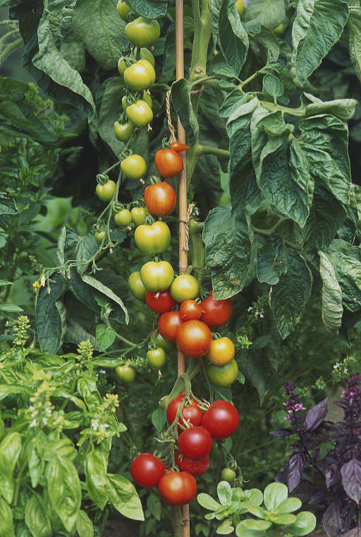
Îndepărtarea unor butoni florali şi fructe
La ardei se înlătură primul buton floral sau chiar primul fruct format pentru a se stimula creşterea vegetativă. În vegetaţie, la ardei, vinete şi castraveţi se înlătură şi fructele “tarate”.
La tomate se poate practica cizelarea ciorchinilor prin îndepărtarea fructelor mici, având un efect favorabil asupra maturării fructelor şi eliminând parţial sau total presortarea.

Slide 13
Asigurarea fructificării
Se realizează prin mijloace fizice sau chimice şi este absolut necesară în perioadele cu nebulozitate ridicată de la începutul ciclului I şi sfârşitul ciclului II de cultură. Crearea unor condiţii mai bune de fructificare se realizează prin următoarele lucrări:
- polenizarea suplimentară este o măsură fizică prin care se urmăreşte punerea în mişcare a unei cantităţi mai mari de polen pe plantă, în condiţii de umiditate ridicată şi o aerisire mai redusă în sere. Se aplică la ardei, tomate, vinete în lunile de iarnă. Se procedează prin: baterea sârmelor, scuturarea plantelor, vibrarea inflorescenţelor cu vibratoarea electromagnetice, folosirea stupilor de albine si a bondarilor.
- stimularea legării fructelor se realizează pe cale chimică folosindu- se produse de sinteză cu rol biostimulator în scopul asigurării legării fructelor şi sporirii producţiilor timpurii şi totale în condiţii mai puţin favorabile din sere, lumină insuficientă iarna şi temperaturi prea ridicate vara.

Slide 14
Joc de fixare a cunoștințelor- Jocul Milionarii -pe platforma LearningApps.org
https://learningapps.org/13558244

Slide 15
Rebus – pentru fixarea cunoștințelor – platformaLearningApps.org
https://learningapps.org/13558244

Slide 16
Rezolvare Rebus

Slide 17
Prof. dr. Muntenașu Mariana
Specializarea Horticultură/ Educație tehnologică
Școala Gimnazială ,,Vasile Pârvan" Bârlad

